Slide 1
建築物一定規模變更使用 法令說明宣導
106年09月07日
報告人：建設處 建築管理科
鄭文濤
金門縣政府

Slide 2
簡報大綱
變更使用相關法令簡介
建築法
建築技術規則
建築物使用類組及變更使用辦法
廢止金門縣一定規模以下建築物免辨理變更使用執照自治條例
訂定金門縣一定規模以下建築物免辨理變更使用執照辦法（草案）
結論

Slide 3
變更使用相關法令簡介

Slide 4
變更使用相關法令簡介
建築法－母法、法源及罰則
建築技術規則－建築物用途分類之類別、組別
廢止金門縣一定規模以下建築物免辨理變更使用執照自治條例
－本縣現行一定規模以下建築物免辨理變更使用執照相關法令
訂定金門縣一定規模以下建築物免辨理變更使用執照辦法（草案）
－本縣刻正新定一定規模以下建築物免辨理變更使用執照相關法令

Slide 5
建築法

Slide 6
建築法
第九條：
本法所稱建造，係指左列行為：
一、新建：為新建造之建築物或將原建築物全部拆除而重行建築者。
二、增建：於原建築物增加其面積或高度者。但以過廊與原建築物連接者，應視為新建。
三、改建：將建築物之一部份拆除，於原建築基地範圍內改造，而不增高或擴大面積者。
四、修建：建築物之基礎、樑柱、承重牆壁、樓地板、屋架或屋頂、其中任何一種有過半之修理或變更者。

Slide 7
建築法
第二十八條：
建築執照分左列四種：
一、建造執照：建築物之新建、增建、改建及修建，應請領建造執照。
二、雜項執照：雜項工作物之建築，應請領雜項執照。
三、使用執照：建築物建造完成後之使用或變更使用，應請領使用執照。
四、拆除執照：建築物之拆除，應請領拆除執照。

Slide 8
建築法
第七十三條第二項：
建築物應依核定之使用類組使用，其有變更使用類組或有第九條建造行為（新建、增建、改建及修建）以外主要構造、防火區劃、防火避難設施、消防設備、停車空間及其他與原核定使用不合之變更者，應申請變更使用執照。
第七十三條第三項：
但建築物在一定規模以下之使用變更，不在此限。

Slide 9
建築法
第七十三條第四項：
前項一定規模以下之免辦理變更使用執照相關規定，由直轄市、縣（市）主管建築機關定之。

Slide 10
建築法
第九十一條：
有左列情形之一者，處建築物所有權人、使用人、機械遊樂設施之經營者新臺幣六萬元以上三十萬元以下罰鍰，並限期改善或補辦手續，屆期仍未改善或補辦手續而繼續使用者，得連續處罰，並限期停止其使用。必要時，並停止供水供電、封閉或命其於期限內自行拆除，恢復原狀或強制拆除：
一、違反第七十三條第二項規定，未經核准變更使用擅自使用建築物者。

Slide 11
建築技術規則

Slide 12
建築技術規則
三條之三：
其各類組之用途項目，由中央主管建築機關另定之。
-9大類別，24種類組。
類別 |  | 類別定義 | 組別 | 組別定義
Ａ類 | 公共集會類 | 供集會、觀賞、社交、等候運輸工具，且無法防火區劃之場所。 | A-1 集會表演 | 集會、表演、社交，且具觀眾席及舞臺之場所。
 |  |  | A-2 運輸場所 | 供旅客等候運輸工具之場所。
Ｂ類 | 商業類 | 供商業交易、陳列展售、娛樂、餐飲、消費之場所。 | B-1 娛樂場所 | 供娛樂消費，且處封閉或半封閉之場所。
 |  |  | B-2 商場百貨 | 供商品批發、展售或商業交易，且使用人替換頻率高之場所。
 |  |  | B-3 餐飲場所 | 供不特定人餐飲，且直接使用燃具之場所。
 |  |  | B-4 旅館 | 供不特定人士休息住宿之場所。

Slide 13
建築技術規則
類別 |  | 類別定義 | 組別 | 組別定義
Ｃ類 | 工業、倉儲類 | 供儲存、包裝、製造、修理物品之場所。 | C-1 特殊廠庫 | 供儲存、包裝、製造、修理工業物品，且具公害之場所。
 |  |  | C-2 一般廠庫 | 供儲存、包裝、製造一般物品之場所。
Ｄ類 | 休閒、文教類 | 供運動、休閒、參觀、閱覽、教學之場所。 | D-1 健身休閒 | 供低密度使用人口運動休閒之場所。
 |  |  | D-2 文教設施 | 供參觀、閱覽、會議，且無舞臺設備之場所。
 |  |  | D-3 國小校舍 | 供國小學童教學使用之相關場所。（宿舍除外）
 |  |  | D-4 校舍 | 供國中以上各級學校教學使用之相關場所。（宿舍除外）
 |  |  | D-5 補教扥育 | 供短期職業訓練、各類補習教育及課後輔導之場所。

Slide 14
建築技術規則
類別 |  | 類別定義 | 組別 | 組別定義
Ｅ類 | 宗教、殯葬類 | 供宗教信徒聚會殯葬之場所。 | E 宗教、殯葬類 | 供宗教信徒聚會、殯葬之場所。
Ｆ類 | 衛生、福利、更生類 | 供身體行動能力受到健康、年紀或其他因素影響，需-特別照顧之使用場所。 | F-1 醫療照護 | 供醫療照護之場所。
 |  |  | F-2 社會福利 | 供殘障者教養、醫療、復健、重健、訓練（庇護）、輔導、服務之場所。
 |  |  | F-3 兒童福利 | 供學齡前兒童照護之場所。
 |  |  | F-4 戒護場所 | 供限制個人活動之戒護場所。

Slide 15
建築技術規則
類別 |  | 類別定義 | 組別 | 組別定義
Ｇ類 | 辦公、服務類 | 供商談、接洽、處理一般事務或一般門診、零售、日常服務之場所。 | G-1 金融證券 | 供商談、接洽、處理一般事務，且使用人替換頻率高之場所。
 |  |  | G-2 辦公場所 | 供商談、接洽、處理一般事務之場所。
 |  |  | G-3 店舖診所 | 供一般門診、零售、日常服務之場所。
Ｈ類 | 住宿類 | 供特定人住宿之場所。 | H-1 宿舍安養 | 供特定人短期住宿之場所。
 |  |  | H-2 住宅 | 供特定人長期住宿之場所。
Ｉ類 | 危險物品類 | 供製造、分裝、販賣、儲存公共危險物品及可燃性高壓氣體之場所。 | I 危險廠庫 | 供短期職業訓練、各類補習教育及供製造、分裝、販賣、儲存公共危險物品及可燃性高壓氣體之場所。

Slide 16
建築物使用類組及變更使用辦法

Slide 17
建築物使用類組及變更使用辦法
第二條：
建築物之使用類別、組別及其定義，如附表一。
前項建築物之使用項目舉例如附表二。
原核發之使用執照未登載使用類組者，該管主管建築機關應於建築物申請變更使用執照時，依前二項規定確認其類別、組別，加註於使用執照或核發確認使用類組之文件。建築物所有權人申請加註者，亦同。

Slide 18
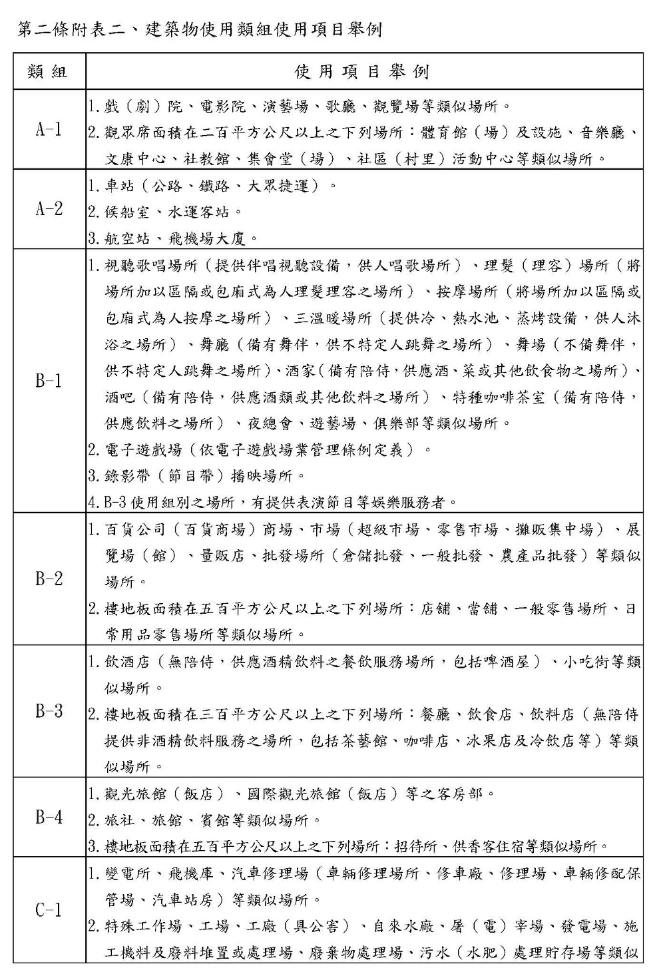
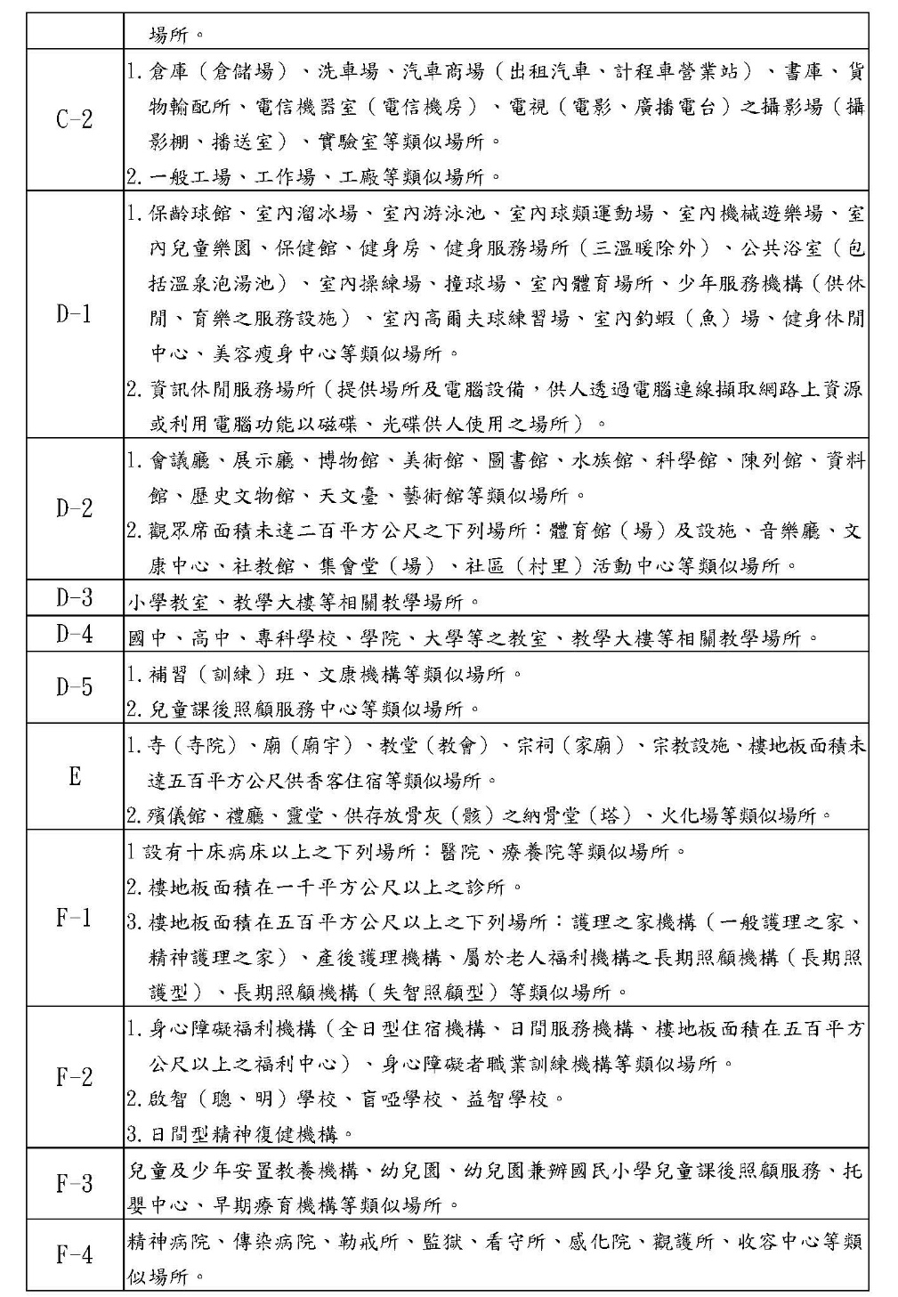
建築物使用類組及變更使用辦法

Slide 19
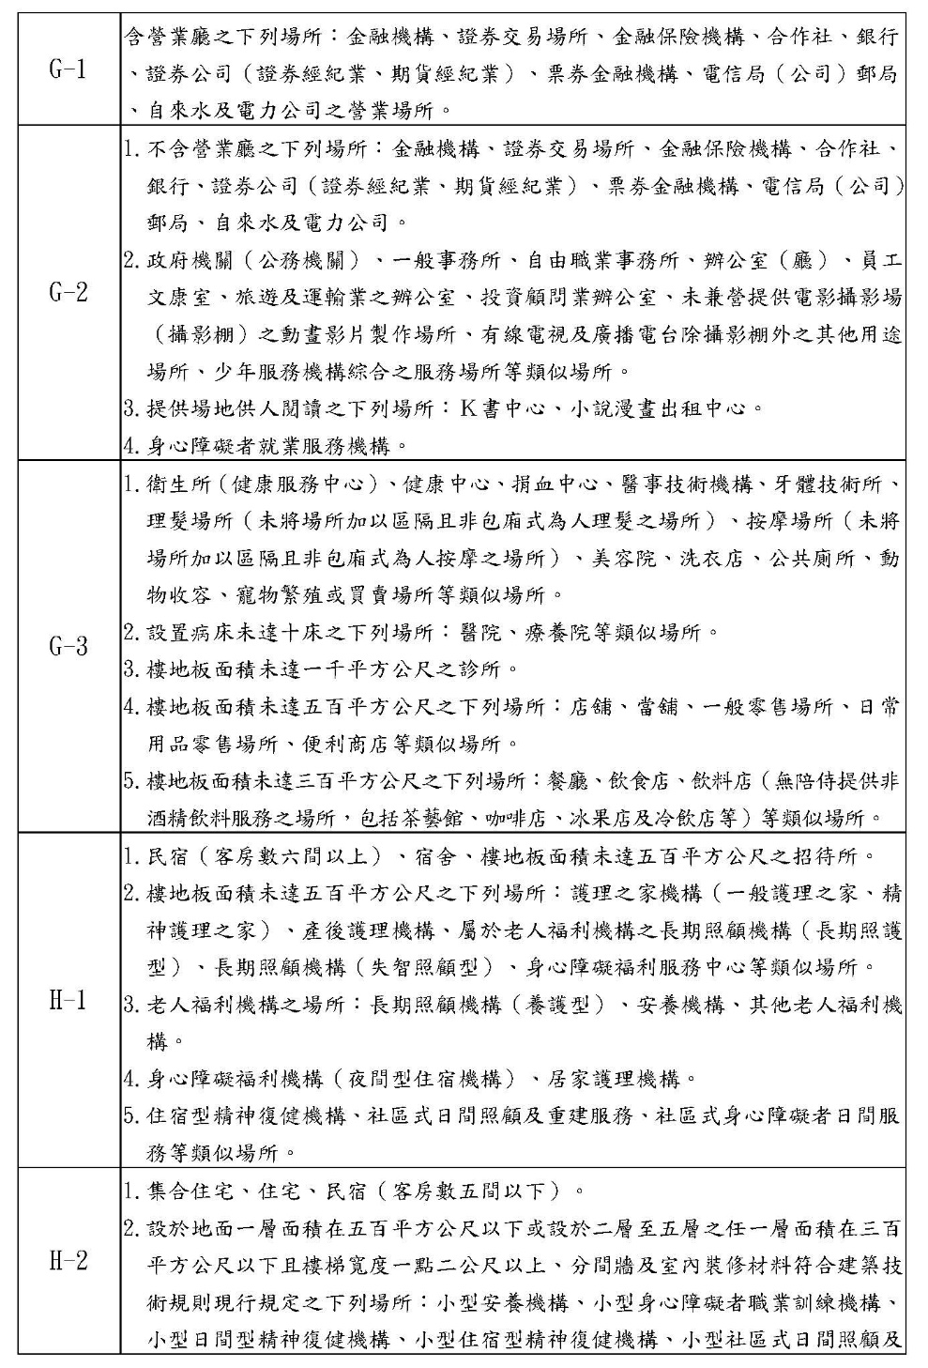
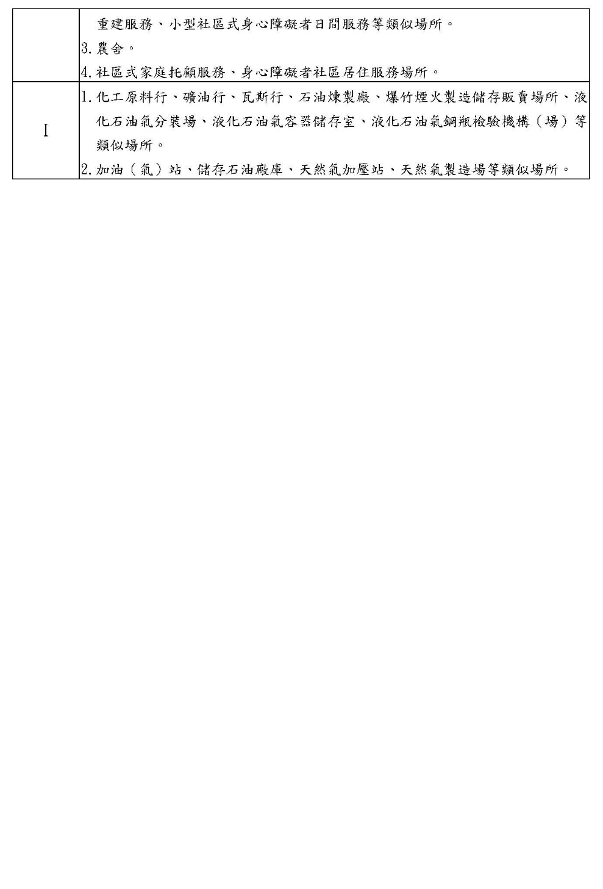
建築物使用類組及變更使用辦法

Slide 20
廢止金門縣一定規模以下建築物免辨理變更使用執照自治條例

Slide 21
廢止金門縣一定規模以下建築物免辨理變更使用執照自治條例
為何廢止現行自治條例？
現行金門縣一定規模以下建築物免辨理變更使用執照自治條例自民國九十三年二月二日制定公布以來已實施多年。
本自治條例採用依使用分區作為區分，與現況建築法及相關法規依建築物之使用用途分類管理情形不符；又近年來申請免辦理變更使用執照案件種類與本自治條例較難銜接。
不合時宜，現況難以繼續施行。

Slide 22
訂定金門縣一定規模以下建築物免辨理變更使用執照辦法（草案）

Slide 23
訂定金門縣一定規模以下建築物免辨理變更使用執照辦法（草案）
新定相關辦法目的：
簡化本縣一定規模以下建築物變更使用程序。
配合現行建築法及相關法令管理執行方式。
符合地方相關申請案件之需求。
因應中央政策推動。
順應未來整體趨勢。

Slide 24
訂定金門縣一定規模以下建築物免辨理變更使用執照辦法（草案）
第一條：
本辦法依據建築法第七十三條第三項規定訂定之。
第二條：
本辦法之申請單元應以戶或具有一小時以上防火時效之防火牆、防火樓板及一小時以上防火時效及阻熱性之防火門窗區劃分隔，並應連接直通樓梯、梯廳或戶外。
申請建築物變更使用類組，除應符合都市計畫土地使用分區管制或非都市土地使用管制之容許項目外，並應依本辦法之附表規定辦理，但各目的事業主管機關另有規定者，從其規定。

Slide 25
訂定金門縣一定規模以下建築物免辨理變更使用執照辦法（草案）
第三條：
申請一定規模以下建築物免辦理變更使用執照，且涉及須由營造業承造之施工行為者，建築物施工前應備齊使用項目更動申報書，並檢附下列各項書圖文件，報請主管建築機關審查後，始得為之：
一、申請書。
二、建築物權利證明文件。申請人非建築物所有權人者，應檢附所有權人同意書。
三、原使用執照影本或證明文件及其原核准使用執照竣工平面圖影本。
四、基地座落土地使用分區證明。

Slide 26
訂定金門縣一定規模以下建築物免辨理變更使用執照辦法（草案）
五、擬變更平面圖。
六、建築師簽證表。
七、載重變更者應檢附建築師或結構、土木工程技師簽證之結構安全證明及圖說。
八、未妨礙防火避難設施或構造設備等切結書。
九、其他必要文件。

Slide 27
訂定金門縣一定規模以下建築物免辨理變更使用執照辦法（草案）
工程完工後申請人應備齊下列文件，報請本府核發許可：
一、申請書。
二、竣工圖說。
三、竣工照片。
四、材料合格證明。
五、門牌如經戶政機關整編、增編或改編者，應檢附戶政機關證明文件。

Slide 28
訂定金門縣一定規模以下建築物免辨理變更使用執照辦法（草案）
第四條：
申請一定規模以下建築物免辦理變更使用執照，但未涉及須由營造業承造之施工行為者，申請人應於營業登記或立案登記前，備具使用項目更動申報書，並檢附下列各項書圖文件，報請主管建築機關審查：
一、申請書。
二、建築物權利證明文件。申請人非建築物所有權人者，應檢附所有權人同意書。
三、原使用執照影本或證明文件及其原核准使用執照竣工平面圖影本。
四、基地座落土地使用分區證明。

Slide 29
訂定金門縣一定規模以下建築物免辨理變更使用執照辦法（草案）
五、擬變更平面圖。
六、建築師簽證表。
七、載重變更者應檢附建築師或結構、土木工程技師簽證之結構安全證明及圖說。
八、門牌如經戶政機關整編、增編或改編者，應檢附戶政機關證明文件。
九、未妨礙防火避難設施或構造設備等切結書。
十、其他必要文件。

Slide 30
訂定金門縣一定規模以下建築物免辨理變更使用執照辦法（草案）
第五條：
本辦法免辨理變更使用執照之建築物，其消防安全設備部分，應依消防法規定辦理；其室內裝修部分，應依建築物室內裝修管理辦法規定辦理。
第六條：
建築物申請一定規模以下建築物免辨理變更使用執照時，其違建部分依違章建築處理相關規定，得另行處理。

Slide 31
訂定金門縣一定規模以下建築物免辨理變更使用執照辦法（草案）
第七條：
本辦法相關書表由本府另定之。
第八條：
本辦法施行日期由本府另定之。

Slide 32
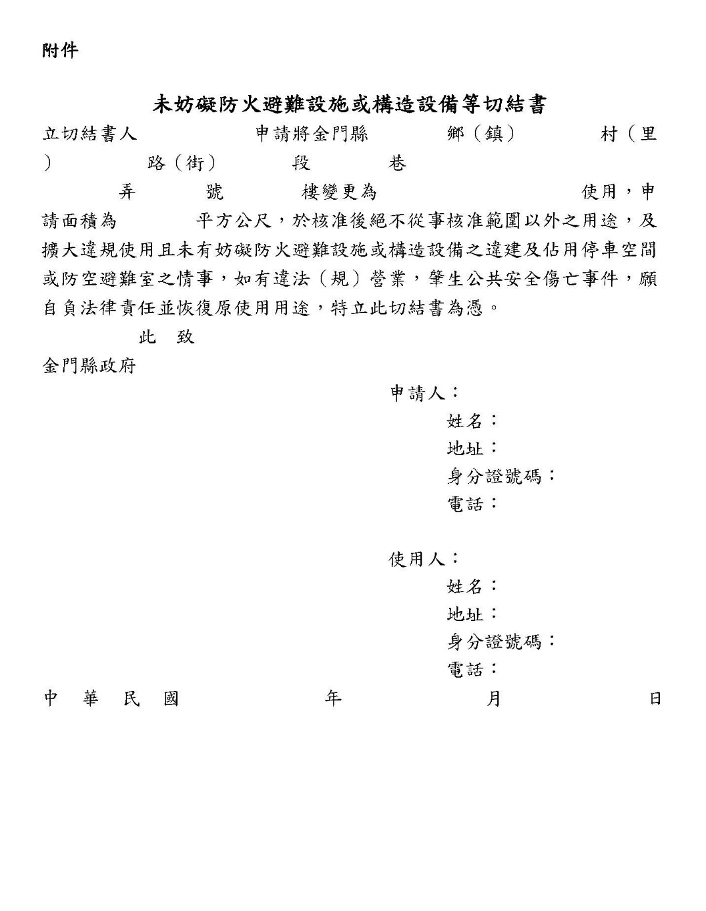
訂定金門縣一定規模以下建築物免辨理變更使用執照辦法（草案）
附件：
未妨礙防火避難設施或構造設備等切結書

Slide 33
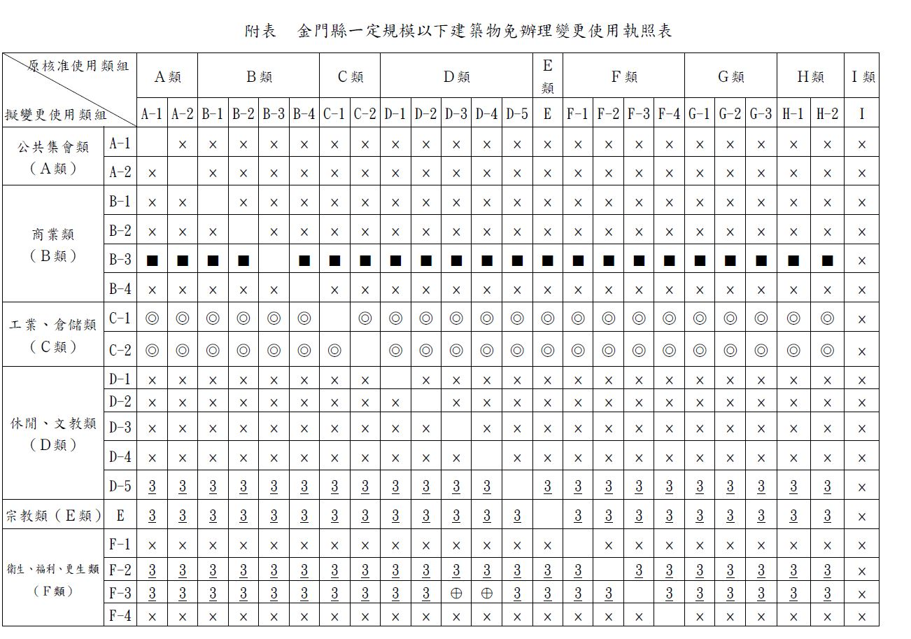
訂定金門縣一定規模以下建築物免辨理變更使用執照辦法（草案）

Slide 34
訂定金門縣一定規模以下建築物免辨理變更使用執照辦法（草案）

Slide 35
訂定金門縣一定規模以下建築物免辨理變更使用執照辦法（草案）
依本府106年8月1日府建管字第1060057152號公告預告訂定條文草案。
於106年8月5日刊登於金門日報第8版，預告期14日(自106年8月5日至106年8月18日止)。
目前進度簽提本縣縣務會議審查中。

Slide 36
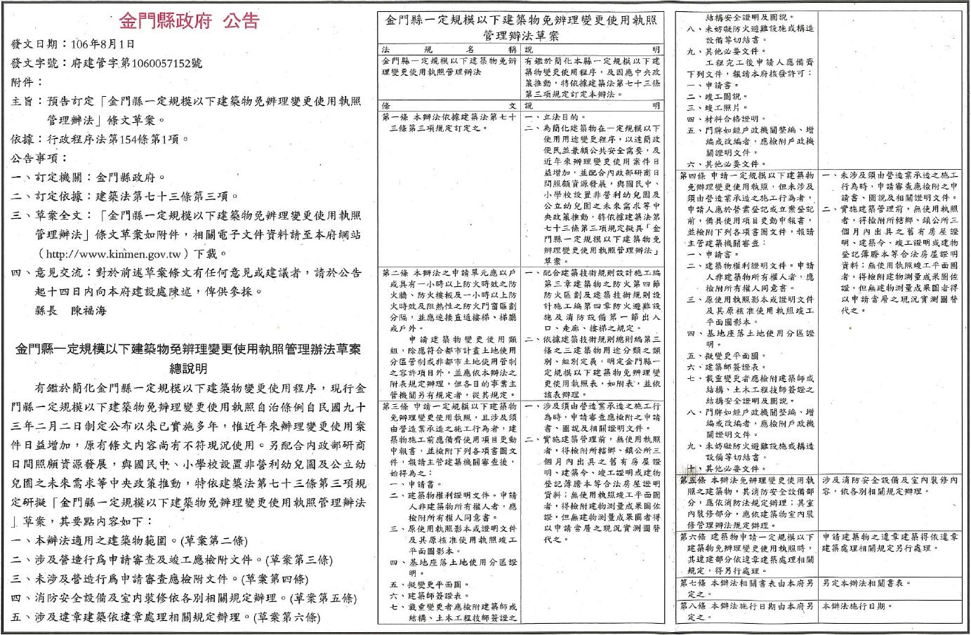
訂定金門縣一定規模以下建築物免辨理變更使用執照辦法（草案）

Slide 37
結論

Slide 38
結論
後續申請一定規模以下建築物免辦理變更使用執照之影響？
由僅適用於部分使用分區、用途，變為配合建築法及相關規定之9大使用類別、24種使用類組皆可適用，使法規更趨向於現行管理執行方式及使用需求。
適用範圍採用附表對應方式呈現，使查詢及申請時更為簡易明瞭。
主要放寬多種使用類組及條件適用性，例舉如下：
－小規模住宅、店舖申請條件放寬
－配合日間照顧空間政策推動放寬
－國民中小學閒置校舍設置非營利幼兒園及公立幼兒園

Slide 39
簡報完畢 恭請指教
082-312876

